Slide 1

UBND PHƯỜNG PHÚC LỢI
TRƯỜNG MẦM NON HOA SỮA
LĨNH VỰC PHÁT TRIỂN TÌNH CẢM KỸ NĂNG XÃ HỘI
DẠY TRẺ BỎ RÁC ĐÚNG NƠI QUY ĐỊNH
Lứa tuổi: Lớp 3-4 tuổi
Thời gian: 20 -25 phút
Giáo viên: Đặng Hoa
Năm học 2015 – 2026

Slide 2

Mục đích yêu cầu
1. Kiến thức:
- Trẻ biết bỏ rác đúng nơi quy định, vệ sinh sạch sẽ gọn gàng nơi trẻ ở và lớp học.
- Thông qua tình huống trẻ biết bảo vệ môi trường rất cần cho cuộc sống.
- Trẻ nhận biết được hành vi bảo vệ môi trường và hành vi phá hoại môi trường.
2. Kỹ năng:
- Rèn kỹ năng bỏ rác đúng nơi quy định ở mọi lúc mọi nơi.
- Rèn thói quen giữ gìn vệ sinh môi trường.
- Rèn khả năng ghi nhớ có chủ đích.
3. Thái độ:
- Giáo dục trẻ biết giữ gìn bảo vệ môi trường bằng cách bỏ rác đúng nơi quy định.
- Tích cực đoàn kết tham gia trò chơi.

Slide 3


Ổn định tổ chức
Cô đóng làm chú Cuội đang đi chơi bị trượt vỏ chuối ngã và trò chuyện cùng trẻ.

Slide 4

Phương pháp, hình thức tổ chức

Slide 5

Phân loại rác
“ Rác thải sinh hoạt và rác thải nhựa”
Trò chơi : Hãy cho tôi rác
Cách chơi: Cô chia lớp thành 2 đội. Nhiệm vụ của 2 đội sẽ chọn đúng loại rác mà cô yêu cầu.
Luật chơi: Khi mang rác lên các đội phải để rác vào đúng thùng rác phân loại theo “Rác sinh hoạt và rác thải nhựa”

Slide 6
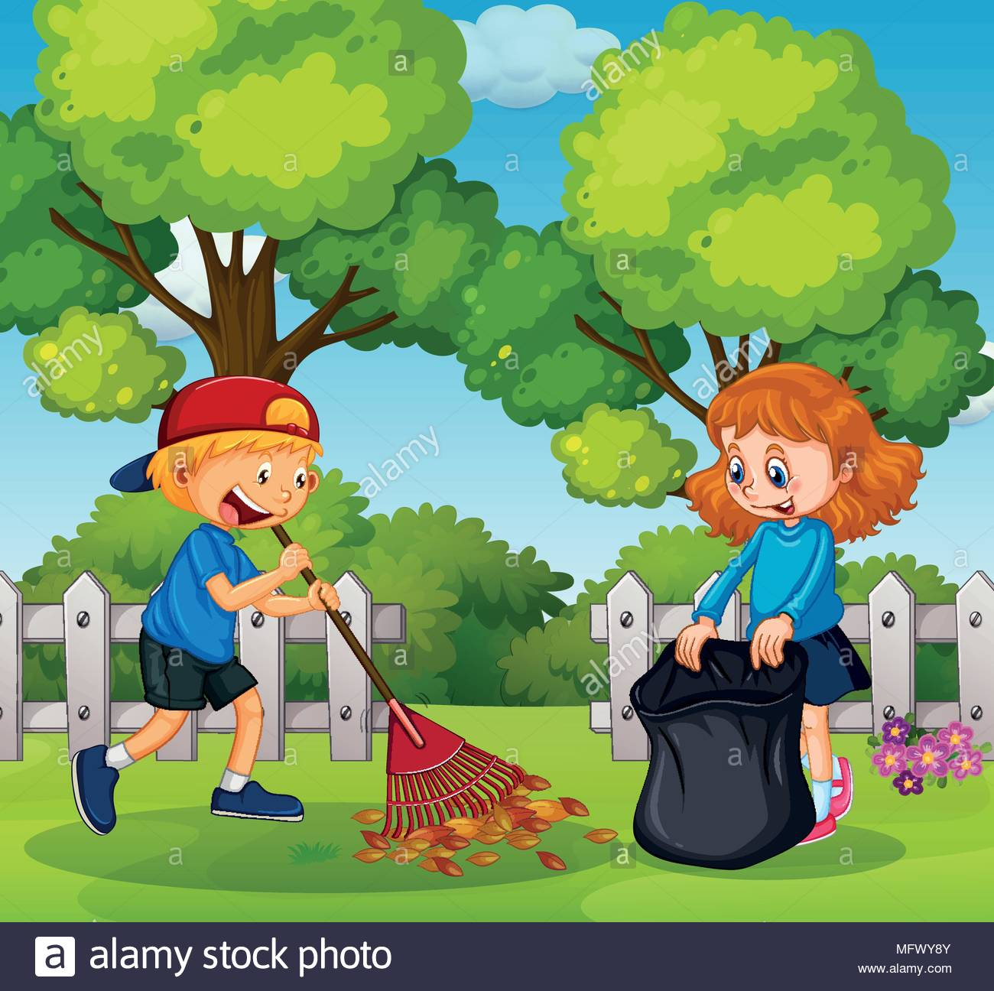
Trò chơi
“THI XEM AI NHANH”
Cách chơi: Thời gian trong vòng 1 bản nhạc, nhiệm vụ của các con sẽ nhặt hết rác trên khu vực hành lang và bỏ vào thùng rác.
Luật chơi: Khi chơi các bạn phải trật tự và không tranh giành xô đẩy nhau.

Slide 7

Kết thúc

